Slide 1


МЕРЫ ГОСУДАРСТВЕННОЙ ПОДДЕРЖКИ
декабрь 2022

Slide 2


сайт «Мой бизнес» mb.primorsky.ru
телеграм канал: t.me/investprimorsky

Slide 3

Офисы центра "Мой бизнес"
1
Владивосток,
Тигровая, 7
Большой Камень, Аллея труда, 24/2
4
Уссурийск,
Тимирязева,29
Дальнегорск, Сухановская,1
2
5
Находка,
ТЦ «Буревестник»
Арсеньев,
Ломоносова,24
3
6

Slide 4
Для кого услуги Центра поддержки предпринимательства:
Физические лица, заинтересованные в начале осуществления предпринимательской деятельности;
Самозанятые граждане;
Субъекты малого предпринимательства Приморского края

Slide 5
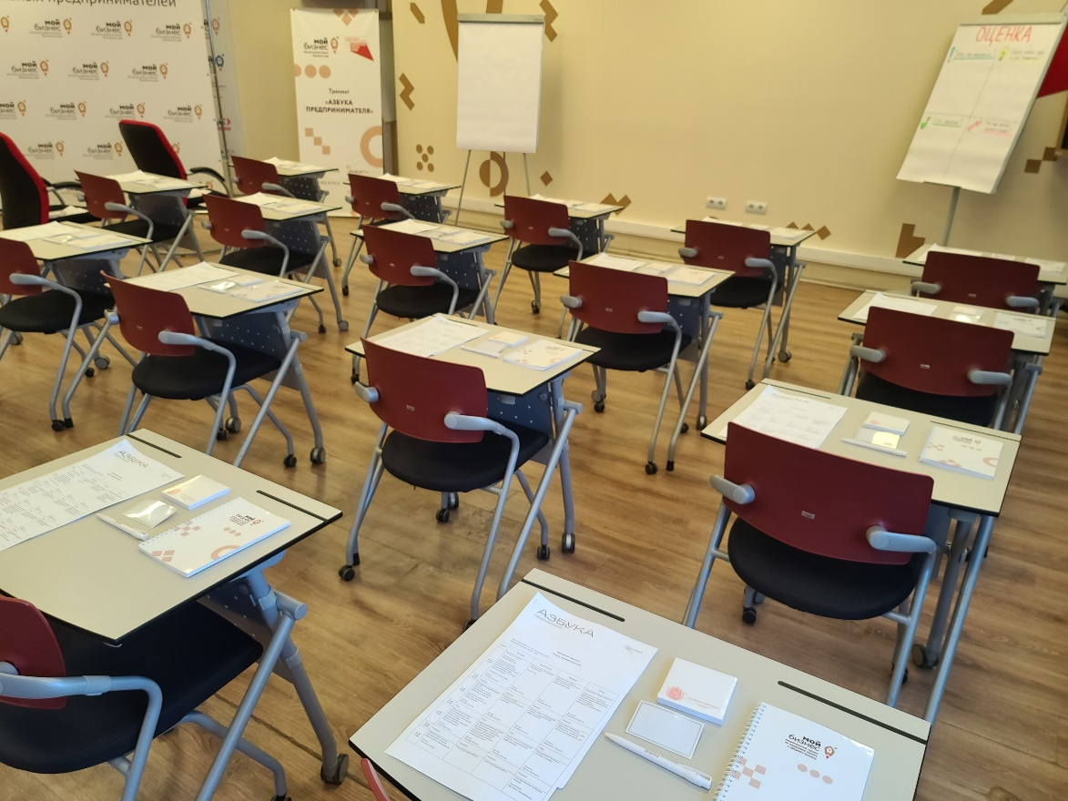
Если вам не хватает знаний для открытия своего дела:
Пройдите обучение на тренинге «Азбука предпринимателя»

Slide 6



Получите в Центре бесплатные консультации:
У вас есть вопросы по налогам и не только?
по вопросам финансового планирования
по правовым вопросам
по вопросам маркетинга
КОНСУЛЬТАЦИИ ОКАЗЫВАЮТСЯ С ПРИВЛЕЧЕНИЕМ ЭКСПЕРТОВ

Slide 7
Нужна помощь в написании бизнес-плана?
Разработка бизнес-плана для заключения социального контракта
Вы экономите время и деньги?
Пройдите в Центре государственную регистрацию бизнеса за час без уплаты пошлины

Slide 8
Иконки на каждый буллит
Услуги для продвижения бизнеса
Создание интернет-сайта на конструкторе Aiger
Размещение на Маркетплейсе (Wildberries,Ozon, Lamoda)
Оформление сообщества в социальной сети ВКонтакте
Создание фотоконтента

Slide 9
Вам еще не исполнилось 26 лет и вы хотите развивать свой бизнес-проект?
Получите грант от государства до 500 000 рублей на оплату аренды, покупку оборудования и многое другое

